Slide 1

DataCross
Plataforma Inteligente para rotatividade de leitos
Turma: 1TSCPF
Equipe: Dados e Danados
Integrantes: Beatriz Falasca (RM 570086), Felipe Lessa (RM 570626), Gabriel Rodrigues (RM 568762), Gabrielle Trindade (RM 569092) e Maria Eduarda Rodrigues (RM 572951)
Challenge Oracle · FIAP

Slide 2

DataCross
Plataforma Inteligente para Rotatividade de Leitos
Nossa Proposta
Sistema de apoio à decisão clínica (CDSS) baseado em PLN, que lê prontuários e identifica pacientes aptos para alta ou transferência
Conectividade: integra as bases já usadas pelo SUS (DATASUS, CNES, SIRESP e a CROSS)
IA sugere, profissional decide: toda recomendação é validada por um profissional antes de qualquer movimentação
MVP focado em 3 patologias: AVC, ITU e Pneumonia
02

Slide 3



Contextualização Atualizada do Desafio
Cenário
O problema
Gargalo: análise de prontuários ainda manual e lenta, falta inteligência no fluxo, não infraestrutura.
CROSS gerência +500 hospitais em SP; filas crescem por permanência desnecessária de pacientes.
Por que isso é grave
Leito ocupado desnecessariamente = leito negado a caso grave, mais custo e mais risco de infecção.
03

Slide 4
Objetivo Atual do Projeto
OBJETIVO GERAL
Reduzir internações desnecessárias e otimizar o fluxo de leitos do SUS, com IA lendo prontuários e validação humana sempre obrigatória.
OBJETIVOS ESPECÍFICOS
1
Automatizar a leitura de prontuários com PLN (para as patologias mencionadas: AVC, ITU e pneumonia).
2
Gerar score de elegibilidade auditável, com base em escalas clínicas reconhecidas.
Integrar ao fluxo já existente (SIRESP), sem substituir sistemas legados.
3
4
Aumentar a rotatividade de leitos e reduzir riscos de internação prolongada.
04

Slide 5
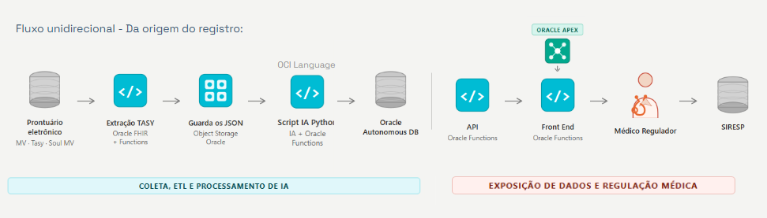
Proposta Atualizada da Solução
ABORDAGEM ADOTADA — DO AUTOMÁTICO AO ASSISTIDO
Evoluímos para um CDSS: na ideação a IA faz a triagem via PLN e entrega insights ao médico
Registro manual no SIRESP após validação humana, garantindo segurança ética
Próxima fase: integração direta via API com CROSS/SIRESP
ARQUITETURA DA SOLUÇÃO APLICADA EM HOSPITAIS REAIS
Fontes de dados: prontuário eletrônico dos hospitais, DATASUS/CNES e SIRESP.
05

Slide 6
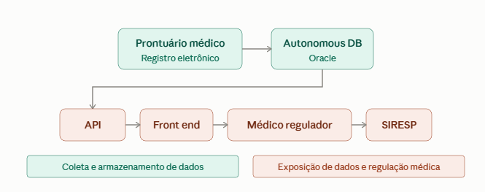
Proposta Atualizada da Solução
ABORDAGEM ADOTADA PARA A REALIZAÇÃO DO PROJETO
Dados sensíveis: usamos dados fictícios já tratados (pulando as etapas iniciais)
A partir da preparação dos prontuários, o fluxo seguiu exatamente a arquitetura completa (via Autonomous Database)
06

Slide 7
Tecnologias, Análises e Indicadores
Oracle FHIR
OCI Functions
Object Storage Oracle
OCI Language
Ponte de interoperabilidade que traduz os dados do Tasy para um formato universal.
Funções serverless que extraem os dados em lote e disparam o processamento.
Repositório intermediário do JSON bruto, tolerante a falhas de rede.
Serviço de PLN da Oracle que lê o texto clínico e extrai entidades diagnósticas.
Oracle Autonomous DB
Oracle APEX
Python e SQL
Repositório central: une dados relacionais e não estruturados em um único engine.
Interface web low-code usada pelo médico regulador para validar as sugestões.
Linguagem do motor de scoring e da integração com a IA da Oracle.
ANÁLISES E INDICADORES
Motor de scoring cruza evidências clínicas com escalas de referência (CID-10, sinais vitais, exames, dispositivos, terapia medicamentosa)
Gera um score auditável de elegibilidade para alta/transferência
Indicadores de impacto: rotatividade de leitos, tempo de internação, risco de complicações e velocidade de decisão
07

Slide 8
Base metodológica do DATACROSS
Dois scores, uma arquitetura
Perguntas distintas, mesma base de evidência
Dois scores, duas decisões
TRANSFERÊNCIA
O paciente pode ser transferido?
Com que nível de suporte?
ALTA / REABILITAÇÃO
O paciente já pode sair da
internação?
Referências que sustentam os parâmetros
Componente
Origem
Faixas de sinais vitais
NEWS2 e MEWS
Nível de consciência
Escala de Coma de Glasgow (peso maior no AVC)
Gravidade na ITU
qSOFA — PAS, FR e alteração de consciência
Gravidade na pneumonia
CURB-65
Desfecho operacional
Portaria MS 2.048/2002 — ambulância Tipo D, suporte avançado
Linha de cuidado do AVC
Portaria MS 665/2012
08

Slide 9
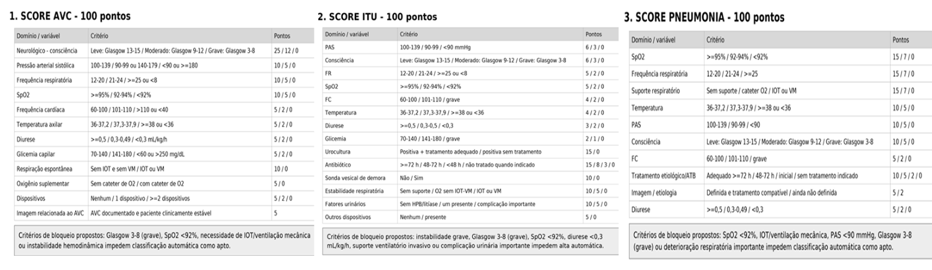
Score detalhado
Score numérico categoriza o paciente em 3 faixas decisórias:
70 a 100 pontos — apto para avaliação de transferência, alta ou reabilitação
40 a 69 pontos — reavaliação em 24 horas
Abaixo de 40 pontos — permanência na internação
CLASSIFICAÇÃO GERAL DE TRANSFERÊNCIA
Faixa
Classificação
Saída proposta
70–100
Estável
Elegível para transferência programada, após avaliação clínica.
40–69
Risco intermediário
Transferência condicionada à avaliação médica e definição do suporte.
0–39
Alta complexidade / instabilidade
Transferência para serviço de maior complexidade, com avaliação de suporte avançado.
09

Slide 10
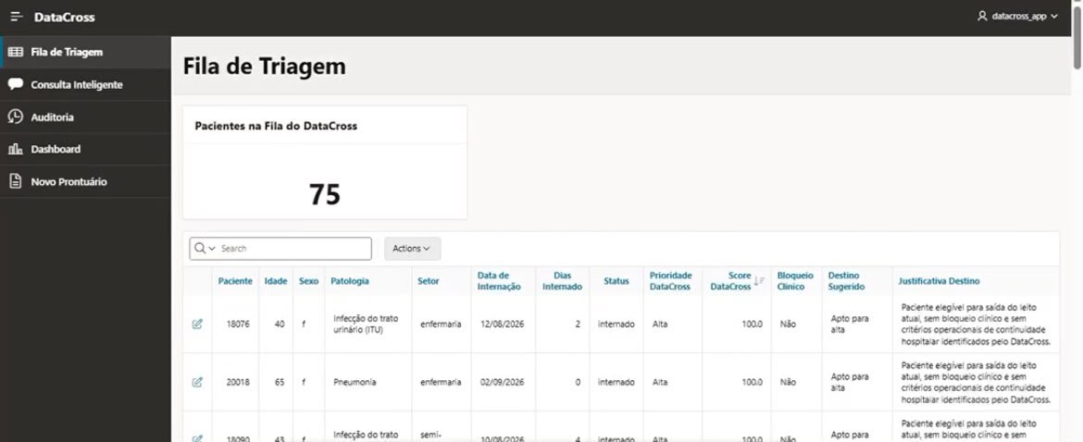
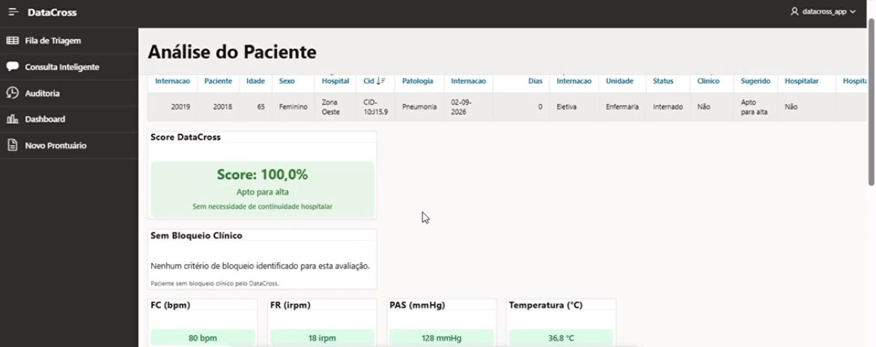
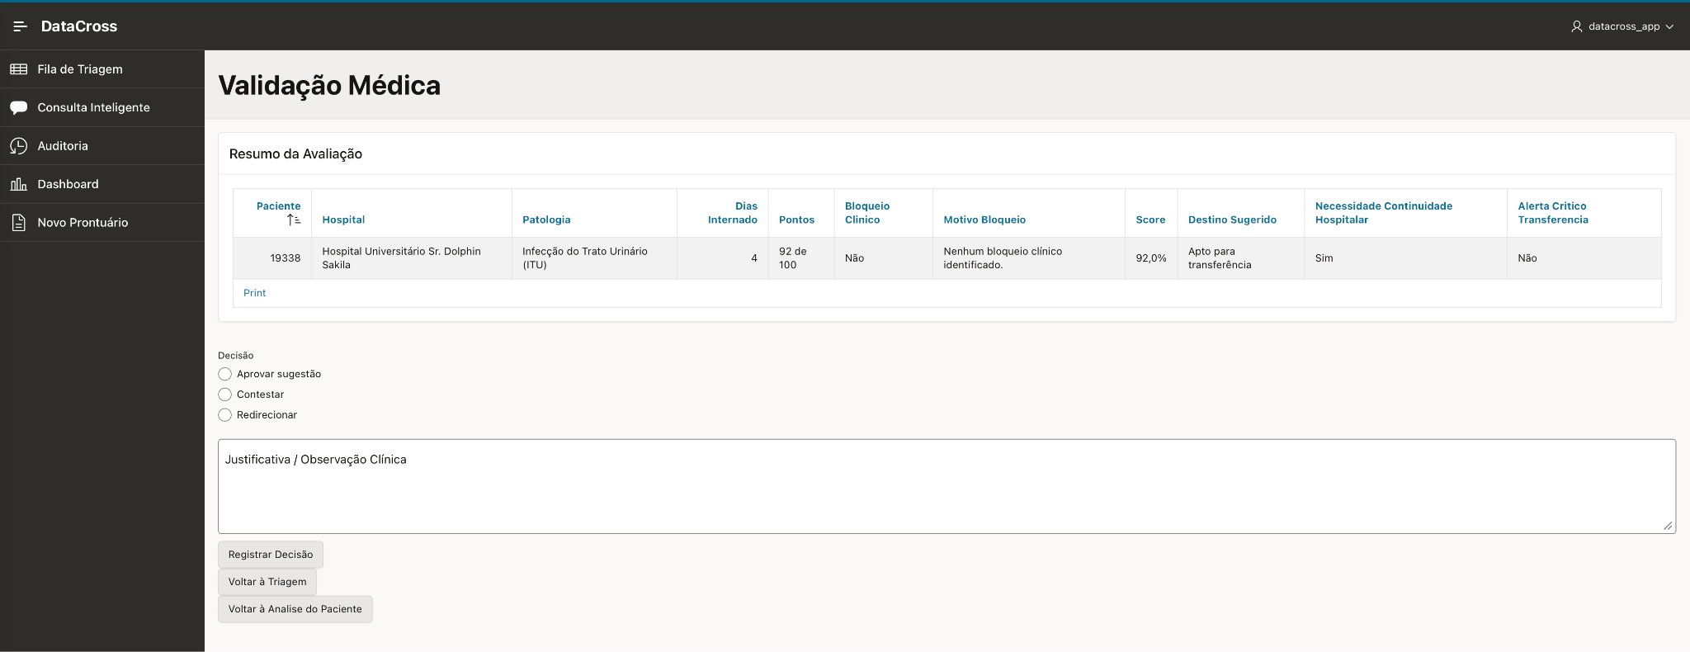
Demonstração da Solução Funcionando
Link do APEX: clique aqui para acessar nosso sistema
Fila de Triagem
Análise do Paciente
Validação Médica
Fila priorizada por score, com total de casos aguardando validação médica.
Score do paciente, sinais vitais, comorbidades e dispositivos, com alertas por cor.
Médico confirma, ajusta ou contesta a sugestão da IA antes de enviar ao SIRESP.
10

Slide 11
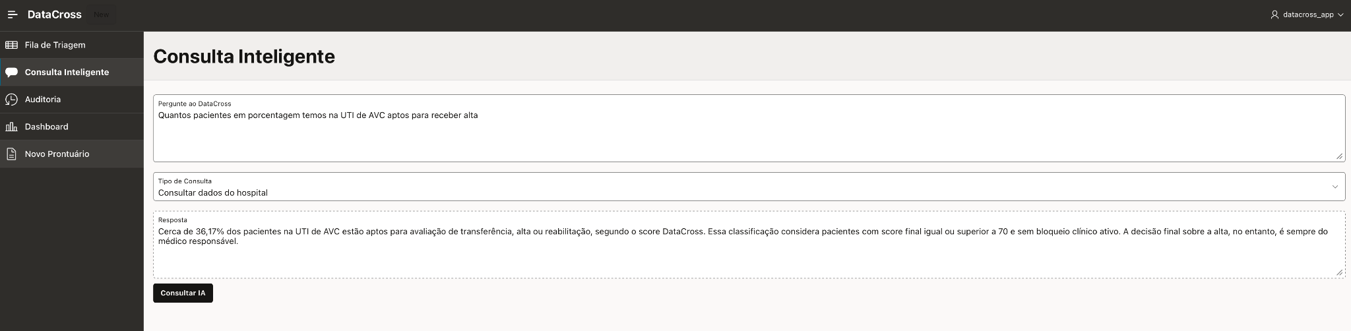
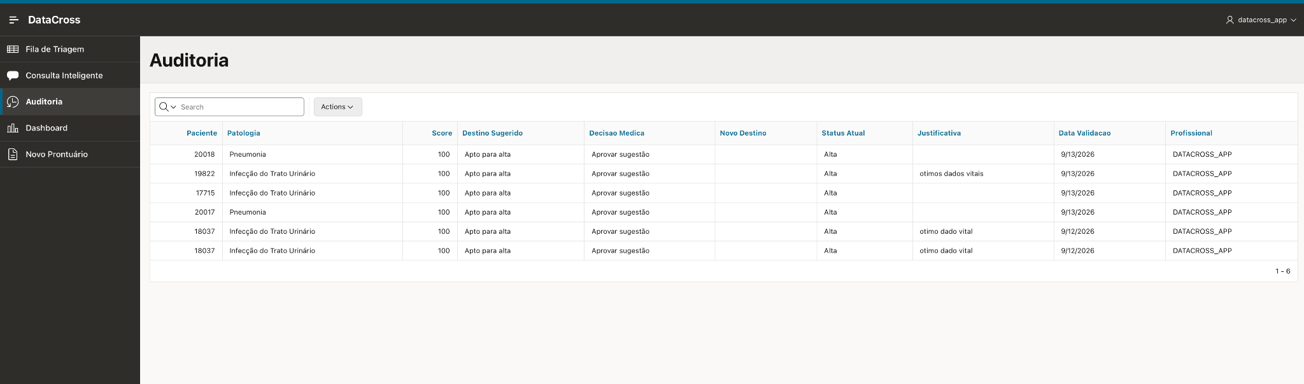
Demonstração da Solução Funcionando
Auditoria
Consulta Inteligente
Chat via Select AI para dúvidas sobre o contexto hospitalar e temas gerais.
Registra sugestão da IA, decisão do médico, sua justificativa e remove o paciente da triagem.
11

Slide 12
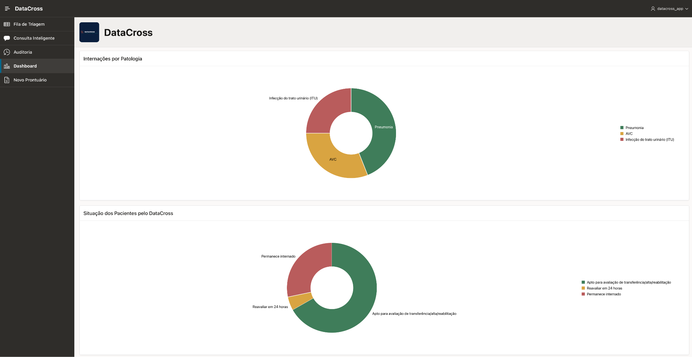
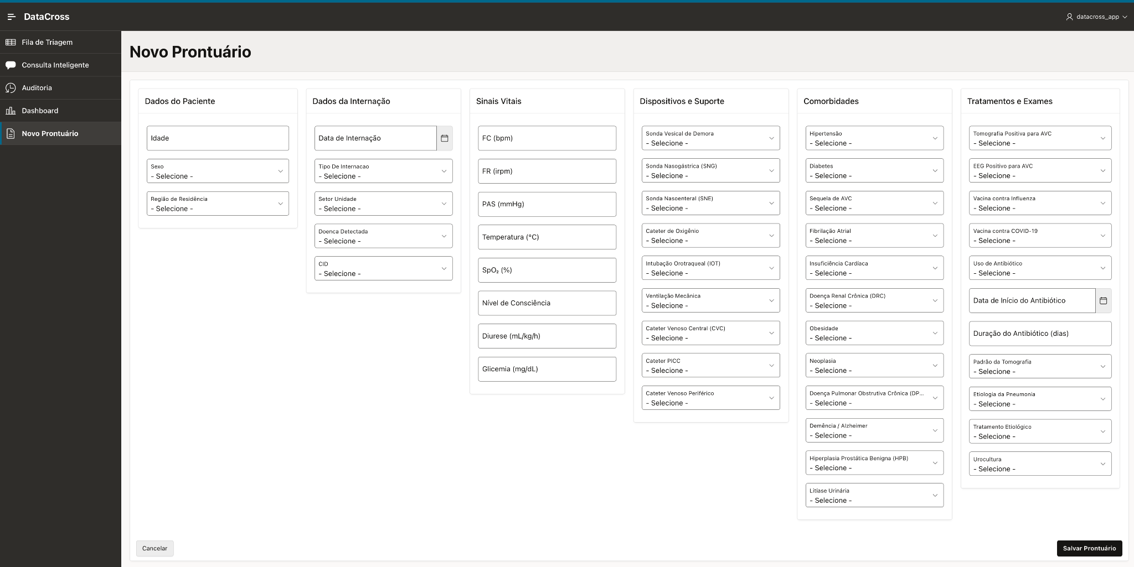
Demonstração da Solução Funcionando
Dashboard
Novo Prontuário
Distribuição de patologias, perfil dos pacientes, permanência média e ocupação por unidade.
Cadastro de novos prontuários, que entram direto na fila de triagem.
Uso real: reguladores da CROSS acessam diariamente, priorizam por score e registram a decisão, tendo validação humana sempre obrigatória
12

Slide 13
Limites enfrentados e próximos passos
Limites enfrentados:
Validação do Fluxo: Realizada com dados históricos do SUS por questões de privacidade e sensibilidade dos dados, sem uso direto de sistemas hospitalares (HIS/PEP).
Testes de Integração (SIRESP): Não homologados nesta etapa, pois exigem a implantação prévia do sistema em ambiente produtivo hospitalar.
Próximos passos:
Transição para integração em tempo real no padrão FHIR e o desenvolvimento de conexão via API com o sistema CROSS/SIRESP.
Expansão dos estudos para outras patologias que causam ocupações evitáveis de leitos para otimizar a gestão hospitalar.
13

Slide 14
DataCross Conecta Dados e Salva Vidas
Camada inteligente, não substituta: não altera prontuários, SIRESP ou CROSS, ele conecta os sistemas já usados pelo SUS
Transforma dados dispersos em prioridades claras de ação, agilizando alta ou o nível de atenção adequado
A validação humana obrigatória é o que torna a IA aceitável em um fluxo clínico real, e um motor de scoring auditável é essencial para conquistar a confiança do médico regulador.
Resultado: maior rotatividade de leitos, menos superlotação e custos operacionais reduzidos
14

Slide 15
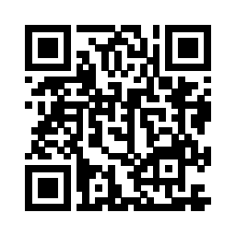
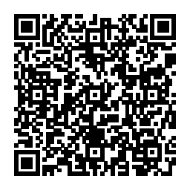
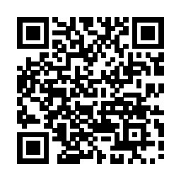
Vídeo demonstrando o fluxo completo do DataCross, da análise dos prontuários à validação médica.
Nosso projeto no Oracle apex
Repositório oficial, onde você encontrará a íntegra dos códigos-fontes e a documentação técnica do projeto.
Agradecemos à equipe da Oracle e aos professores da FIAP pelo suporte técnico e estratégico.
15

